Slide 1
SAE R1-2_01
Sasha Coulombel
-
Michel Wang

Slide 2
Projet

Slide 3
Plan
Menu
Devinette
Allumettes
Morpion
Puissance 4

Slide 4
Menu

Slide 5
Etape 1 : démarche créative

Slide 6
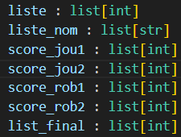
Initialisation

Slide 7
Processus
Sélection du jeu
Sélection du mode de jeu
Attribution des scores
Classement et affichage

Slide 8
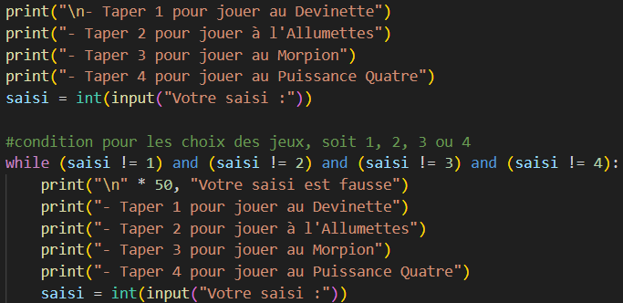
Sélection du jeu

Slide 9
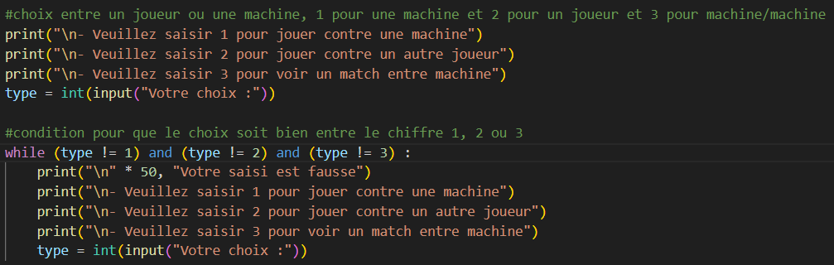
Sélection du mode de jeu

Slide 10
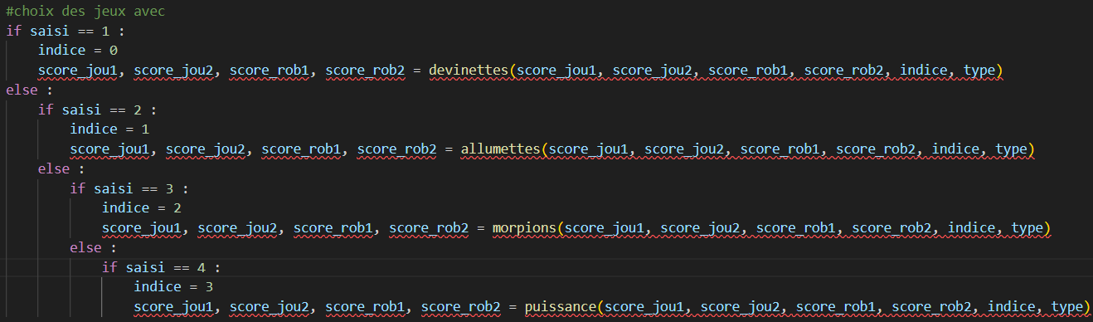
Attribution des scores

Slide 11
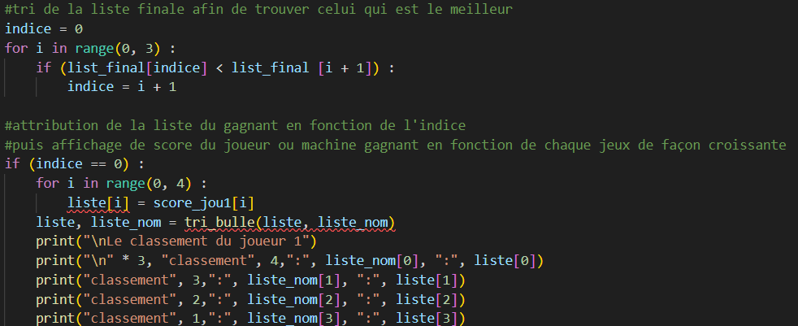
Classement et affichage

Slide 12
Etape 2 : jeux d’essais

Slide 13
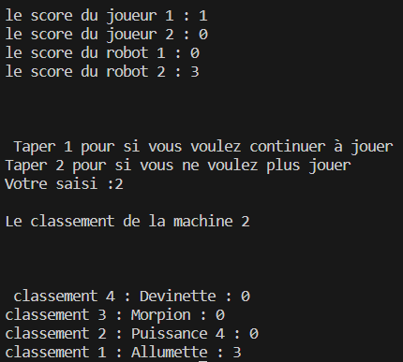

Slide 14
Devinette

Slide 15
Etape 1 : démarche créative

Slide 16
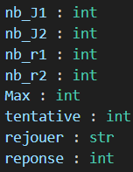
Initialisation

Slide 17
Processus
(Choix de la difficulté)
Choix de l’intervalle / chiffre
Choix de l’adversaire
Réponse du choix de l ’adversaire
Attribution du score

Slide 18
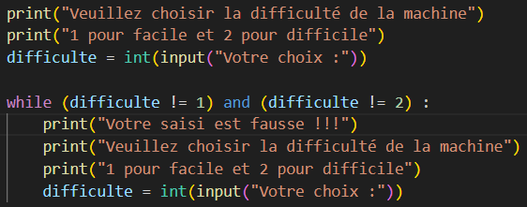
Choix de la difficulté

Slide 19

Choix de l’intervalle / chiffre
Facile / difficile

Slide 20
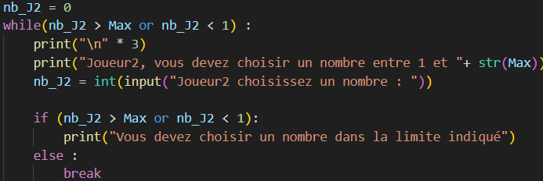
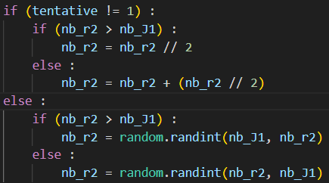
Choix de l’adversaire
Facilec
Difficile

Slide 21
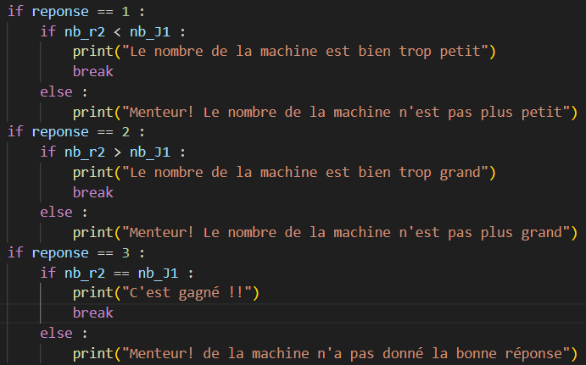
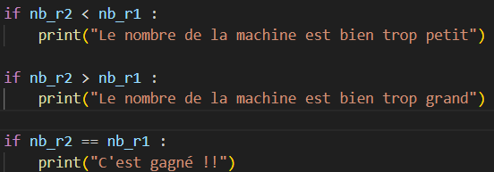
Réponse du choix de l’adversaire

Slide 22
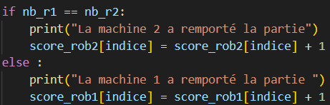
Attribution du score

Slide 23
Etape 2 : jeux d’essais

Slide 24
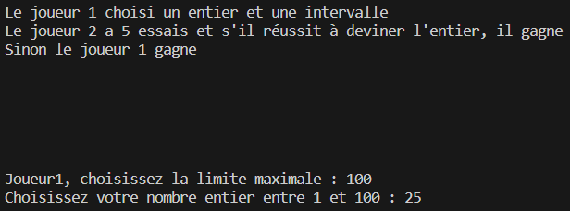
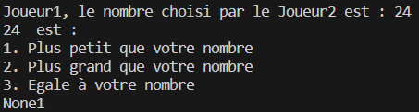
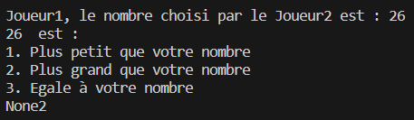


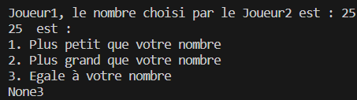
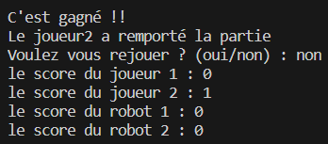
Joueur 1 / Joueur 2

Slide 25
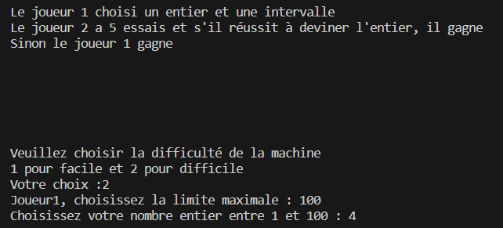
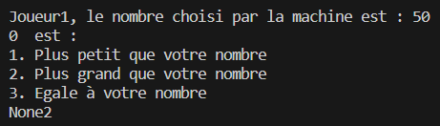
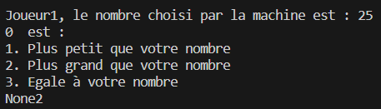


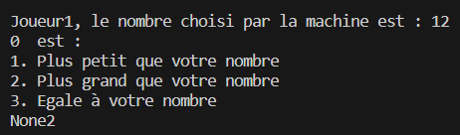
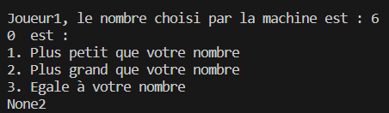
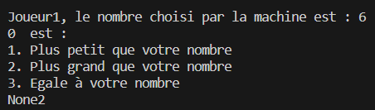



Joueur 1 / Machine 2

Slide 26
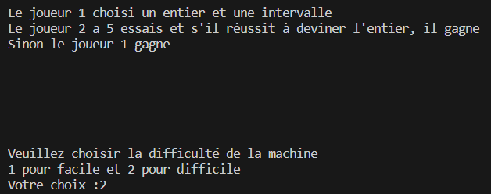
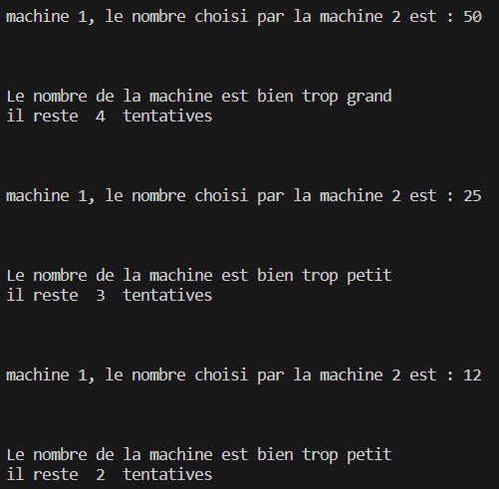
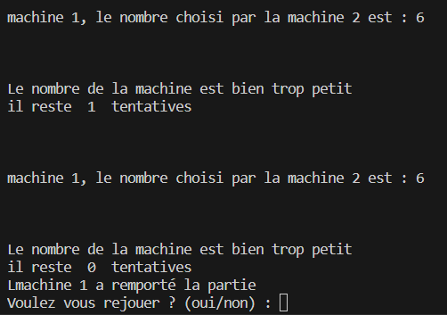
Machine 1 / Machine 2

Slide 27
allumettes

Slide 28
Etape 1 : démarche créative

Slide 29
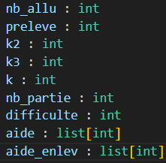
Initialisation

Slide 30
Processus
Choix de la difficulté
Choix du joueur / de la machine
Permutation
Attribution du score

Slide 31
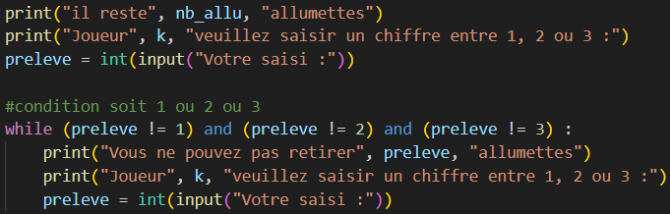
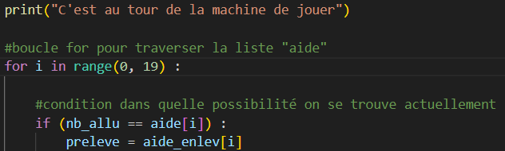

Choix du joueur / de la machine
Facile
Difficile

Slide 32


Permutation

Slide 33
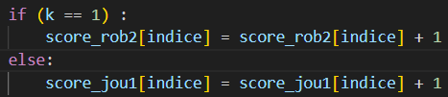
Attribution du score

Slide 34
Etape 2 : jeux d’essais

Slide 35

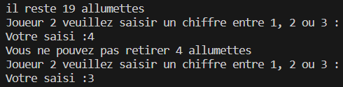
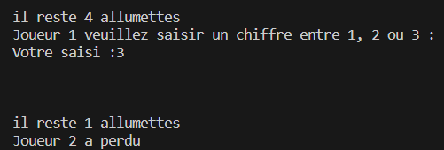

Joueur 1 / Joueur 2

Slide 36
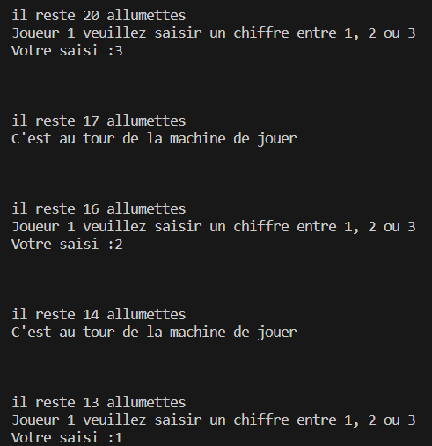
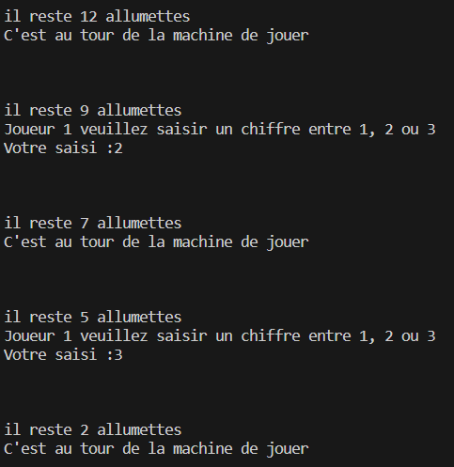
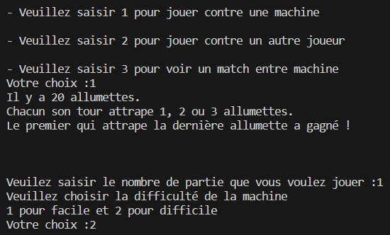
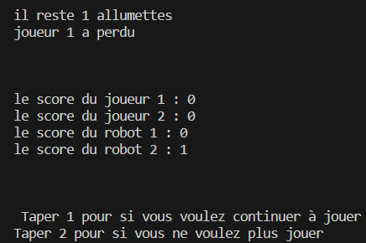
Joueur 1 / Machine 2

Slide 37
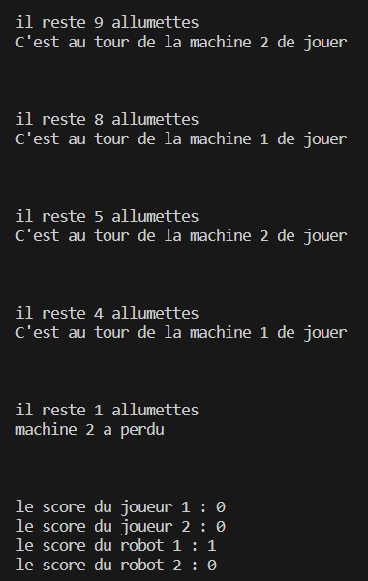
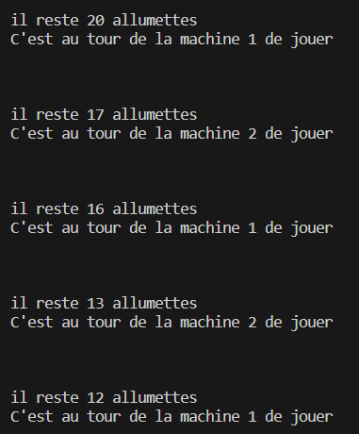
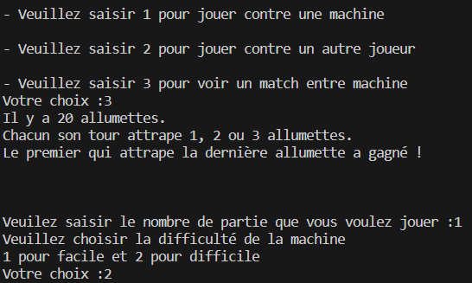
Machine 1 / Machine 2

Slide 38
morpion

Slide 39
Etape 1 : démarche créative

Slide 40
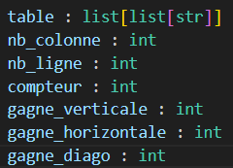
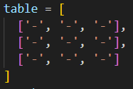
Initialisation

Slide 41
Processus
(Choix de la difficulté)
Affichage de la matrice
Choix de la colonne / ligne
Fonctions pour déterminer le gagnant
Attribution du score

Slide 42
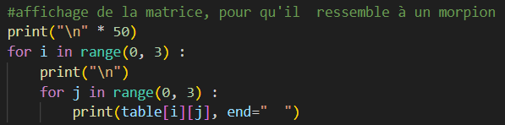
Affichage de la matrice

Slide 43
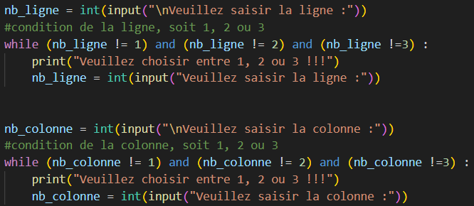

Choix de la colonne / ligne
Facile

Slide 44
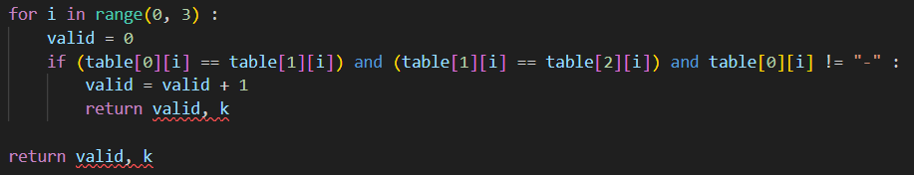
Fonction verticale

Slide 45
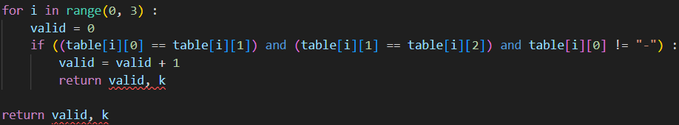
Fonction horizontale

Slide 46
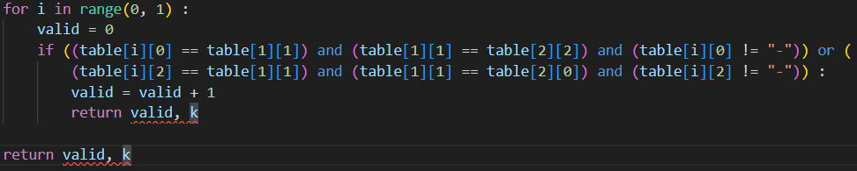
Fonction diagonale

Slide 47
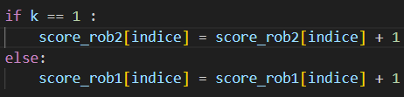
Attribution du score

Slide 48
Etape 2 : jeux d’essais

Slide 49
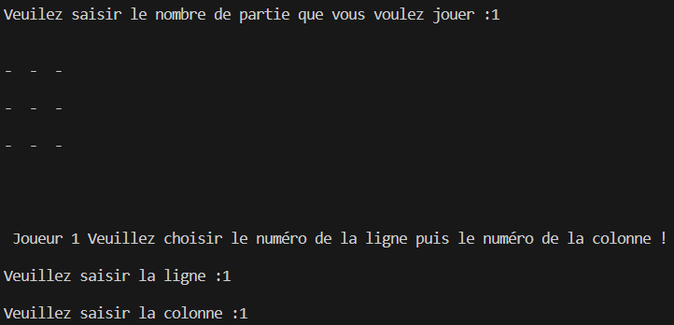
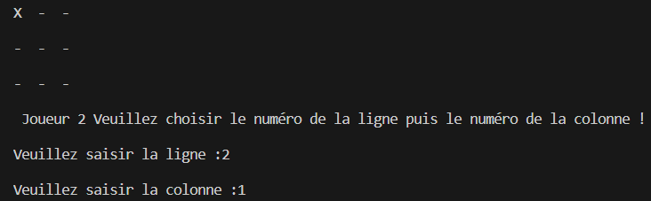


Joueur 1 / Joueur 2

Slide 50





Machine 1 / Machine 2

Slide 51
Puissance 4

Slide 52
Etape 1 : démarche créative

Slide 53


Initialisation

Slide 54
Processus
(choix de la difficulté)
Choix de la colonne
Vérification
Fonctions pour déterminer le gagnant
Attribution du score

Slide 55

Choix de la colonne
Facile

Slide 56
Vérification

Slide 57

Fonction verticale

Slide 58




Slide 59

Fonction horizontale

Slide 60





Slide 61

Fonction diagonale

Slide 62




Slide 63

Attribution du score

Slide 64
Etape 2 : jeux d’essais

Slide 65




Joueur 1 / Joueur 2

Slide 66


Machine 1 / Machine 2

Slide 67
Conclusion

